Slide 1
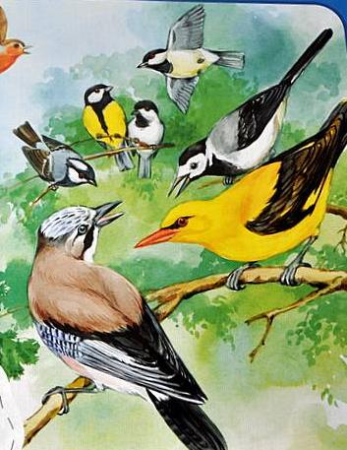
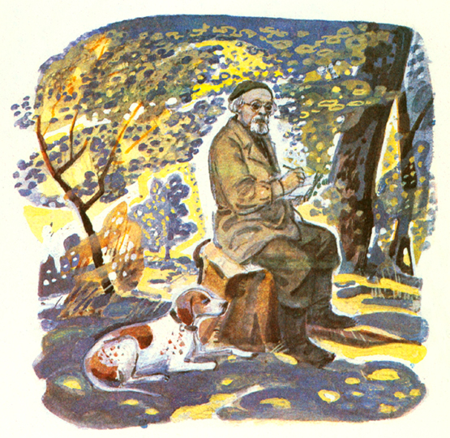
Человек и природа в творчестве М.Пришвина
Для таких мастеров, как М.Пришвин, - писал
К.Г. Паустовский, - мало одной жизни, - для мастеров, что могут написать целую поэму о каждом слетающем с дерева листе. А этих листьев падает неисчислимое множество.
Презентация выполнена учителями русского языка и литературы Абировой К.М. , Оспановой Н.Б.
ЮКО, г.Шымкента, ОСШ №72

Slide 2
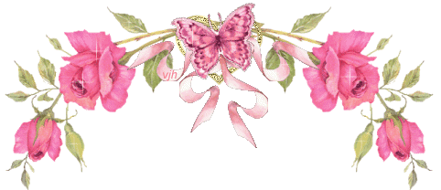
Тема: Человек и природа в творчестве
М.Пришвина
Цели:
• Развивать эстетические чувства
• формировать нравственный облик
• пробуждать творческое начало,
потребность в бережном отношении
к природе

Slide 3
Обоснование:
Помочь увидеть и понять красоту природы, воспитать высокие нравственные качества, которые необходимы для последующего развития и формирования как личности, как человека. Рассматривая природу и нравственность как единое целое, формировать у учащихся потребность в общении с природой, потребность в бережном отношении к ней, а также в выборе своих действий.

Slide 4
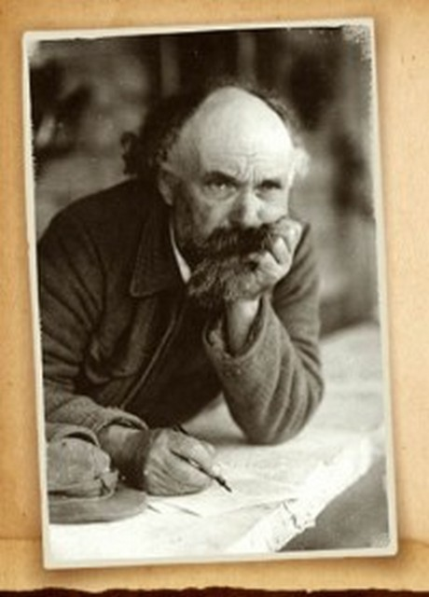
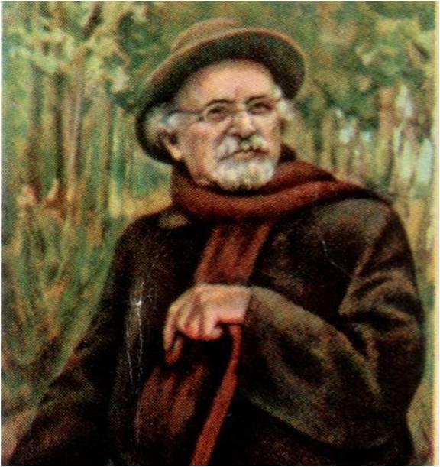
Вдохновенный певец природы
В общении с природой человек как бы заново открывает и самого себя, причём подчас с неожиданной стороны, глубже проникает в свой собственный внутренный мир.
Я, друзья мои,
пишу о природе,
сам же только
о людях и думаю.
М.М. Пришвин
Михаил Михайлович Пришвин
(1873-1954)

Slide 5
Живая среда
Творческая
лаборатория
Радость бытия
Материал
для очерков
Вдохновение

Slide 6
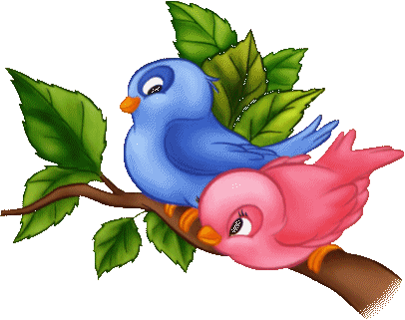
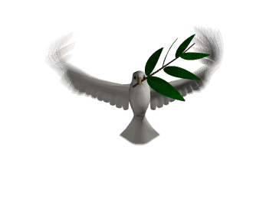
Чтобы точно передать движение времени и природы, М. Пришвин прибегает к сжатым синтаксическим
конструкциям. Приход осени: «Дожди вовсе замучили хозяев. Стрижи давно улетели. Ласточки табунятся в полях. Было уже два мороза. Липы все пожелтели сверху и донизу. Картофель точно почернел. Всюду постелили лён. Показался дупель».
Приход осени!
1. Перемещение, движение птиц.
2. Изменения у растений.
3. Деревья одеваются в осенний наряд.
4. У сельчан новые заботы. Сбор урожая.
5. Признаки приближающейся зимы.

Slide 7
Как реальное окружение
труда
Как материал
труда
Природа
Как эстетический
объект
Как средство раскрытия человеческих
характеров-переживаний, раздумий

Slide 8
Книга очерков „Календарь природы” (1925 г.)
новое отношение человека к естественной среде
ведёт подробные записи четырёх времён года
обновление природы в весеннюю пору
От прилёта зябликов до кукушки проходит вся краса нашей весны, тончайшая и сложная, как причудливое сплетение ветвей неодетой берёзы. За это время растает снег, умчатся воды, зазеленеет и покроется первыми, самыми нам дорогими цветами земли, раскроются ароматные клейкие зелёные листики, и тут прилетает кукушка. Началась весна! Какая прелесть!

Slide 9
Приход весны воспроизводится им разными поэтическими средствами: здесь и зрительные впечатления, и слуховые эффекты: ("потрескаются смолистые почки на тополях"). Перед мысленным взором читателя встаёт живая, движущаяся картина обновления природы в весеннюю пору. Весна никогда не повторяет сама себя. Эта неповторимость в природе точно и тонко запечатлена в произведениях М.Пришвина, внимательного наблюдателя и знатока природы.

Slide 10
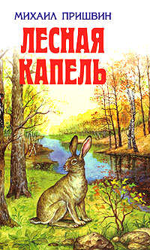
Лесная капель” (1943)
О преобразующей деятельности
лесного ручья
1. Описание вечной устремлённости ручья-это творящее начало воды.
2. Ручей даёт-жизнь не только растительному царству, но и животным.

Slide 11
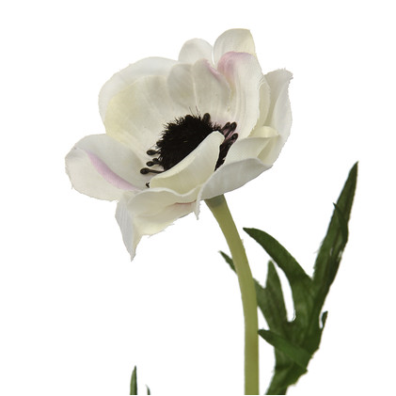
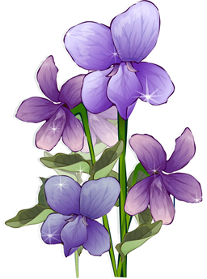
Ручьи-первые признаки наступающей весны.
Земля покрывается яркой, глаз ласкающей зеленью.
Весной воздух прозрачный.
Пробуждение леса.
"Между молодыми деревьями трава,цветы-нигде и не встречал так много анемон и фиалок. Но чудесна тут белая, выбитая человеческими ногами тропа; теперь она вьётся среди бесчисленных, раскрывающих почки кустарников черёмухи, орешников и молодых берёз. Порхает бабочка-лимонница. Сколько великого счастья-пройти по такой тропе!.."

Slide 12
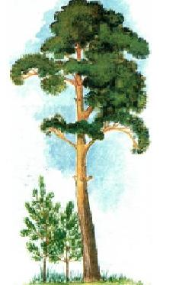
Свечи на соснах стали далеко заметны. Рожь в коленах. Роскошно одеты деревья, высокие травы, цветы. Птицы ранней весной замирают: самцы, меняя, забились в крепкие места, самки говеют на гнёздах. Звери заняты поисками пищи для молодых”.
М.Пришвин сказал о животных главное: все они заняты одним делом – живут, растут, заботятся, чтобы поддерживать и осуществлять вечный процесс развития, обновления.

Slide 13
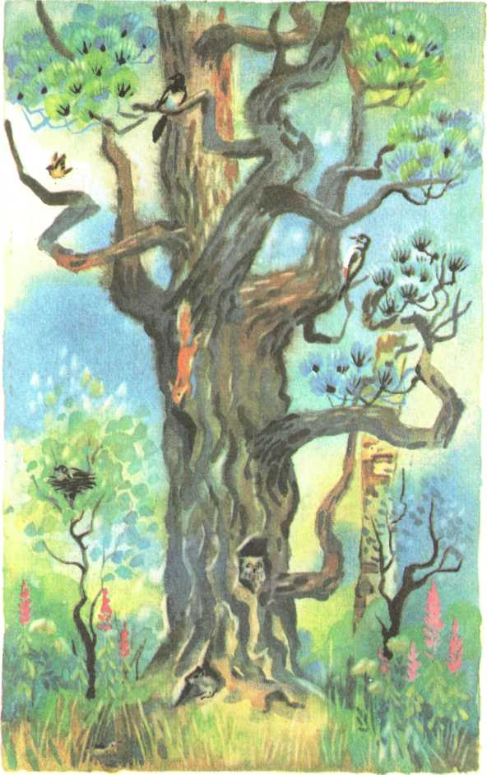
Повесть „Неодетая весна” Глава „Этажи леса”
Рассказ о многоярусной жизни лесного населения
верхний
этаж
Птички-невелички
средний
этаж
Дупляные
птицы
( В верхних слоях почвы,
у корней деревьев)
нижний
этаж
полевки
землеройки

Slide 14
1. Ячмень сеют, когда молодой скворец голову в окошке показывает.
2. Зацветает рябина, и кончается весна, а когда рябина покраснеет, кончится лето.

Slide 15
Обращение М. Пришвина к молодёжи:
„ Мы хозяева нашей природы, и она для нас кладовая солнца с великими сокровищами жизни. Мало того, чтобы сокровища эти охранять, -их надо открывать и показывать. Для рыбы нужна чистая вода-будем охранять наши водоёмы. В лесах, степях, горах разные ценные животные –будем охранять наши леса, степи, горы.”

Slide 16
Поскольку способностью творить, по мнению М. Пришвина, обладает не только человек, но и природа, он ставит вопрос: а нельзя ли объединить эти формы творчества, не стоит ли человеку вступить в сотворчество с природой?

Slide 17
„Корабельная чаща”
Люди учатся любить и охранять леса,реки и озёра. Бережное отношение к лесу рождается лишь в заботе о нём. Когда человек сажает дерево и годами ухаживает за ним, он начинает хорошо понимать жизнь растения, которое на его глазах набиралось сил, росло с каждым годом поднимаясь всё выше;
… человек, посадивший дерево, начинает ценить свой собственный труд и через это ценить и любить самое дерево”.

Slide 18
Вывод: Книги М. Пришвина учат нас видеть в природе не только мастерскую и храм, где человек трудится и наслаждается её величием и красотой, но и понимать , что природа – это живое, развивающееся явление, где есть свои строгие законы, которые не должны нарушаться. Жизнь и развитие человечества неразрывно связаны с действием и функционированием миллионы лет складывавщихся важнейших законов природы, утверждает писатель.

Slide 19
Использованная литература:
Книги М.Пришвина «Календарь природы», «Неодетая весна», «Лесная капель», «Корабельная чаща». Изд.: «Урожай», 1977.
М.А.Зотов. Человек и природа в творчестве Михаила Пришвина. Москва. «Просвещение». 1982.
Природа в дневниках Михаила Пришвина. ru.wikipedia.org/wiki/Дневники_М...
М.М.Пришвин (1873-1954). Книги Пришвина, написаннные для детей. reftrend.ru/87135.html
Михаил Пришвин на Смоленщине. Жизнь и деятельность М.Пришвина. otherreferats.allbest.ru/.
Человек и природа М.Пришвина. otherreferats.allbest.ru/.
Мир и природа в творчестве М.Пришвина. litra.ru/composition/get/coid/.
Единство человека и природы. diplomba.ru/work/116890
Человек и природа в произведениях Пришвина. studbirga.info/chelovek-i-.

Slide 20
Спасибо за внимание!

